Slide 1
超标量技术与超流水线
谢卫华

Slide 2
超标量技术与超流水线
超标量技术
超流水线结构
超流水线性能

Slide 3
超标量技术
静态超标量技术
在典型的超标量处理器中，每个时钟周期可 流出1到8条指令。
流出的指令必须不相关且满足某些限制条件。
超标量处理器的指令序列可以采用静态调度 或动态调度。
流水处理器是怎样实现超标量的呢？ 假设：每个时钟周期流出两条指令：
① 取（load）指令、存（store）指 令、分支指令或整数运算操作，
② 任意的浮点操作。

Slide 4
1. 要求：
取指令和解码部件都是64位。
编译结果要求指令按要求组合成对，且与64位边 界对齐，整数指令顺序在前。
只有第一条指令流出后才可以流出第二条指令。 如果第二条指令不满足条件就只流出第一条指令。
2. 两路超标量指令流的示意图

Slide 5
指令
整数指令
浮点指令
整数指令
浮点指令
整数指令
浮点指令
整数指令
浮点指令
流水线工作情况
IF
IF
ID
ID
IF
IF
EX
EX
ID
ID
IF
IF
MEM
MEM
EX
EX
ID
ID
IF
IF
WB
WB
MEM
MEM
EX
EX
ID
ID
WB
WB
MEM
MEM
EX
EX
WB
WB
MEM
MEM
WB
WB
两路超标量指令执行示意图

Slide 6
3.通过对指令流出部件采用流水技术，可以很大地 提高指令流出的速率，但同时必须采用流水化的 功能部件或多个独立的功能部件。 4.并行流出一条整数指令和一条浮点指令，除了一 般的冲突监测机制，只要增加少量的硬件。 5.指令相关情况
浮点数据访存指令将使用整数部件，会增 加访存的结构冲突。监测是否存在结构相 关只需检查两条指令的操作码。
浮点寄存器端口的访问冲突：

Slide 7
限制浮点数据存取（访存）指令单独执行。
给每个浮点寄存器设置两个的端口，一个读端口，一条写端口，通过增加资源来消除结构相关。
当指令组合中包含浮点取指令，且后面的浮点指令 与之相关时，硬件必须能够检测出来，从而限制后 面浮点指令的流出。除了这种情况，其它可能存在 的相关检测和单流出流水线是相同的。另外，还需 要添加一些额外的相关专用通路来避免不必要的流 水线空转。
限制超标量流水线的性能发挥的障碍：

Slide 8
取操作指令的结果不能在本周期或下一个周期使 用，所以后续三条指令不能使用其结果。
分支延迟也变为三条指令，因为分支指令肯定是 指令组合的第一条指令。
下面是一段的循环程序段，在超标 量流水线上将如何调度？
Loop: LD F0,0(R1) ;F0=数组元素
ADDD F4,F0,F2 ;加上在F2中的标量
SD 0(R1),F4 ;存结果
SUBI R1,R1，#8 ;将指针减少8（每个DW）
BNEZ R1,Loop ;R1不等于0，转移

Slide 9
展开并经过调度的指令序列如图所示。
整数指令 浮点指令 时钟周期
Loop:
LD
LD
LD
LD
LD
SD
SD
SD
SD
SUBI
BNEZ
SD
F0(R1)
F6,-8(R1)
F10,-16(R1)
F14,-24(R1)
F18,-32(R1)
0(R1),F4
-8(R1),F8
-16(R1),F12
-24(R1),F16
R1,R1,#40
R1,Loop
8(R1),F20
1
2
3
4
5
6
7
8
9
10
11
12
F4,F0,F2
F8,F6,F2
F12,F10,F2
F16,F14,F2
F20,F18,F2
ADDD
ADDD
ADDD
ADDD
ADDD

Slide 10
超标量流水线上展开的代码每次循环需12个时钟周期，即每个迭代是2.4个时钟周期。而在普通的超标量流水线上，没有调度的迭代1次为9个时钟周期，性能提高了3.75倍；调度后为6个时钟周期，性能提高了2.5倍；展开4次并调度后每个迭代为3.5个时钟周期，性能提高了1.4倍。

Slide 11
动态多指令流出技术
扩展Tomasulo算法：支持两路超标量。 即每个时钟周期流出两条指令。 （一条是整数指令，另一条是浮点指令）
1.要求
指令按顺序流向保留站，否则信息记录机制 会太复杂。
将整数寄存器和浮点寄存器分开，只要不使 用相同的寄存器就可同时将一条整数指令和 一条浮点指令送到它们的保留站中去。
限制相关指令的并行执行。

Slide 12
2.有两种方式可以实现两路超标量。
(1) 将指令流出段进一步流水化，使指令流出的 速度是基本机器周期的两倍。
(2) 对流出的指令组合进行限制.只有浮点的取 操作指令或是从整数寄存器将数据送入浮点寄 存器的传送操作，才会产生相关而导致两条指 令不能同时执行。如果对流出的指令组合限制 减少，指令组合的复杂度增加，可能出现的相 关情况会更多，对硬件相关检测的要求就会大 提高。

Slide 13
3.使用结果队列可以减少存储器取操作或数据传送 操作对保留站的需求量，可以使等待操作数的存操 作指令提早流出。
4.动态调度对数据传送是最有效的，而静态调度对 寄存器-寄存器操作的代码序列最有效。 通过队列实现存储器操作和数据传送操作，而 脱离对其他功能部件的保留站依赖的结构，称为解 耦（decoupled，也可称为退耦）结构。

Slide 14
超流水线处理机
超流水线处理机时空图
超流水线处理机：在一个时钟周期内能够分时发射多条指令的处理机。指令流水线的段数大于等于8的流水线处理机。
超流水线处理机仍基于时间并行性原理，只增加少量硬件，通过各部分硬件的充分重叠工作来提高处理机的性能。

Slide 15
超流水线处理机
超流水线处理机时空图
超流水线处理机：在一个时钟周期内能够分时发射多条指令的处理机。指令流水线的段数大于等于8的流水线处理机。
一台并行度为n的超流水线处理机，它在一个时钟周期内能够发射n条指令。但是这n条指令不是同时发射的，每隔1／n个时钟周期发射一条指令。

Slide 16
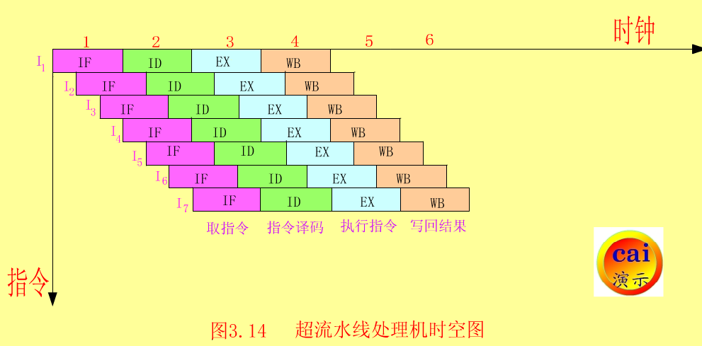
超流水线处理机时空图
超流水线处理机：在一个时钟周期内能够分时发射多条指令的处理机。指令流水线的段数大于等于8的流水线处理机。
超流水线处理机的流水线周期为1／n个时钟周期。一台每个时钟周期分时发射3条指令的超流水线时空图如图所示。超流水线时空图图3.14 。

Slide 17
典型处理机结构
R4000微处理微处理器的结构框图图3.15 。
R4000的指令流水线有8级，每个时钟周期包含两个流水级。取指令和访问数据都要跨越两个流水级。流水线操作如图3.16所示
MIPS R4000指令流水线时空图如图3.17所示。
如图3.17所示，有8条指令在同时执行。如果把两个流水线周期看作一个时钟周期，则在一个时钟周期内分时发射了两条指令。同样，在一个时钟周期内也执行完了两条指令。R4000是一种很典型的超流水线处理机

Slide 18
超流水线处理机性能
单流水普通标量处理机连续执行N条指令所用的时间为：
T(1,1)=(k-N-1)Δt (3.1)
一台指令级并行度(1，n)的超流水线处理机上，执行N条没有数据相关和控制相关的指令所需时间为
(3.5)
其中，k是指令流水线的流水段数，而不是流水线级数(流水线的级数实际为kn)。第一项表示第一条指令通过指令流水线执行完成所需的时间，第二项是执行其余N-1条指令所需的时间。这时，每一个时钟周期有n条指令在指令流水线中执行完成。

Slide 19
超流水线处理机性能
超流水线处理机相对于单流水线普通标量处理机的加速比为
(3.6)
当执行的指令条数N→∞时，在没有数据相关和控制相关的理想情况下，超流水线处理机的加速比最大值为
(3.7)

